Slide 1
Chia số có ba chữ số cho số có một chữ số

Slide 2
648 : 3
6 chia 3 được 2, viết 2.
6
3
4
4
8
8
6 trừ 6 bằng 0.
2
2 nhân 3 bằng 6;
1
6
6
4 chia 3 được 1, viết 1.
4
Hạ 4;
0
3
1 nhân 3 bằng 3;
4 trừ 3 bằng 1.
1
8
18 chia 3được 6,viết 6.
Hạ 8, được 18;
18
6 nhân 3 bằng 18;
18 trừ 18 bằng 0.
0
648 : 3 = 216

Slide 3
236 : 5
23 chia 5 được 4, viết 4.
6
5
6
3
2
4
4 nhân 5 được 20;
23 trừ 20 bằng 3.
2
7
0
6
3
Hạ 6, được 36;
36 chia 5 được 7, viết 7.
35
7 nhân 5 bằng 35;
36 trừ 35 bằng 1.
1
236 : 5 = 47 ( dư 1 )

Slide 4
Bài 1: Tính
a)
872
4
375
5
390
6
578
b)
475
4
3
489
5

Slide 5
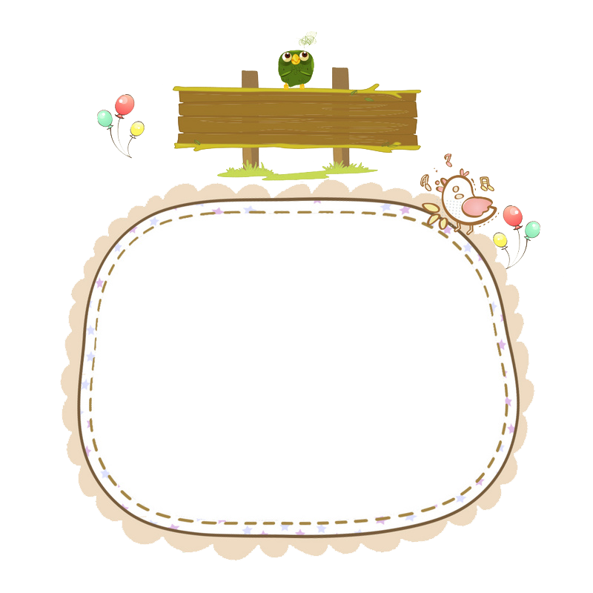
Bài 1: Tính
872
4
375
5
390
6
8
2
1
8
7
5
35
36
6
5
0
7
2
5
3
0
4
25
30
3
2
0
0
32
0

Slide 6
Bài 1: Tính
457
4
578
3
489
5
4
1
1
4
3
1
9
2
45
9
7
0
5
2
7
3
9
4
27
35
1
7
0
8
4
16
6
1
2

Slide 7
Bài 2: Có 234 học sinh xếp hàng, mỗi hàng có 9 học sinh. Hỏi có tất cả bao nhiêu hàng?
Tóm tắt
Bài giải
9 học sinh: 1 hàng
Có tất cả số hàng là:
234 : 9 = 26 ( hàng)
234 học sinh : ….hàng?
Đáp số: 26 hàng

Slide 8
Bài 3: Viết ( theo mẫu)
Số đã cho | 432m | 888kg | 600 giờ | 312 ngày
Giảm 8 lần | 432m : 8 = 54m
Giảm 6 lần | 432m : 6 = 72m
888kg : 8 =
111kg
600 giờ : 8 =
75 giờ
312 ngày : 8 =
39 ngày
888kg : 6 =
148kg
600 giờ : 6 =
100 giờ
312 ngày : 6 =
52 ngày

Slide 9
Xin chào và hẹn gặp lại các con!

